Slide 1
UNIVERSIDAD DE LAS FUERZAS ARMADAS – ESPE DEPARTAMENTO DE CIENCIAS DE LA ENERGÍA Y MECÁNICA CARRERA DE INGENIERÍA MECÁNICA
Proyecto de investigación previo a la obtención del titulo de Ingeniero Mecánico
Tema: Propuesta de un material compuesto con fibras ecuatorianas para su uso como constituyente de frenos.
Autor: Daniel Alberto Armas Real
Tutor: Ing. PhD. Leonardo Goyos
Delegado por el Director de la Carrera: Ing. Víctor Andrade
Delegado por el Director del Departamento: Ing. José Pérez

Slide 2
Antecedentes

Slide 3
DEFINICIÓN DEL PROBLEMA
Existen pastillas de freno que no son amigables con el medio ambiente e incluso producen partículas carcinógenas cuando se desgastan como es el caso de las pastillas de asbesto.
Existe muy poca información acerca de la disponibilidad de desarrollar materiales compuestos a partir de materias amigables con el medio ambiente que sirvan para producir pastillas de freno

Slide 4
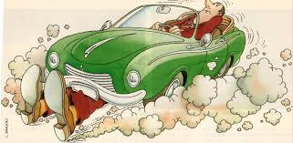
Objetivo General
Desarrollar un material para elementos frenantes a partir de la mayor agregación de materias primas de origen nacional.

Slide 5
Objetivos Específicos
Determinar la factibilidad del uso de fibras naturales ecuatorianas en la fabricación de compuestos para frenado.
Determinar la potencial utilización de resinas naturales o sintéticas producidas en Ecuador para su aplicación como matriz del elemento frenante.
Comparar las propiedades mecánicas obtenidas de las pastillas con fibras de banano, coco y palma.
Identificar el compuesto con las mejores propiedades mecánicas.

Slide 6
Justificación e importancia
Debido al uso de materiales contaminantes en el mercado se propone una alternativa que ayude a minorar los índices de contaminación ambiental producidos por el desgaste de las pastillas de freno en los vehículos.

Slide 7
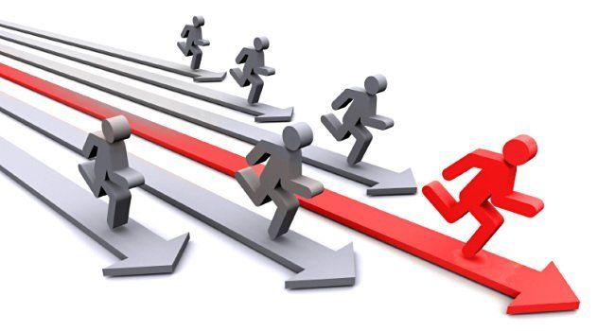
Alcance
Nuestro estudio se trata de un estudio exploratorio, es decir, que no se tienen muchas investigaciones anteriores enfocadas al uso de materias primas naturales que estén documentadas en la literatura.
Desgaste
Par de frenado
Tecnología de producción

Slide 8
Sistema de freno de un vehículo

Slide 9
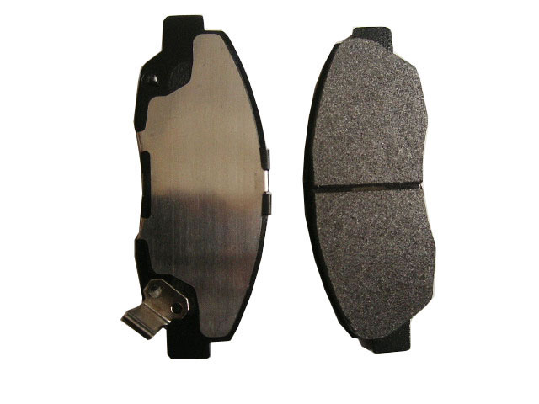
Pastillas de freno
Las pastillas de freno son esenciales dentro del sistema de frenado del automóvil ya que proporcionan la fricción necesaria a los discos de freno de tal forma que cuando accionamos el pedal, nuestro vehículo se detiene.

Slide 10
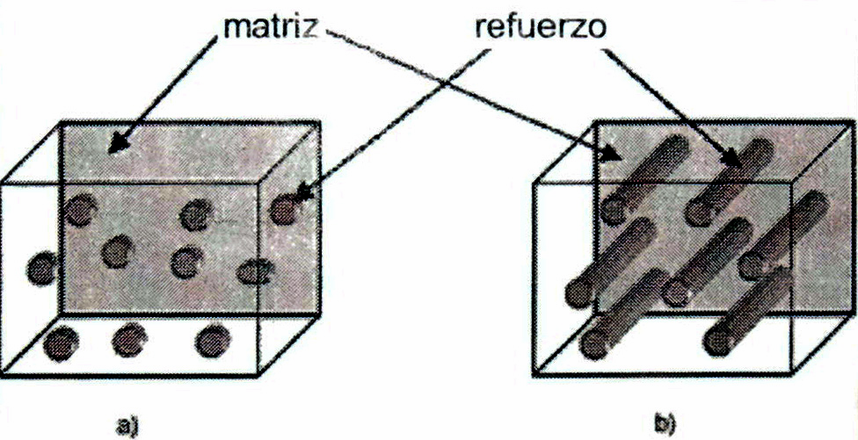
Teoría de Materiales Compuestos

Slide 11
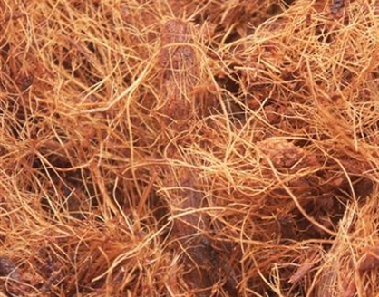
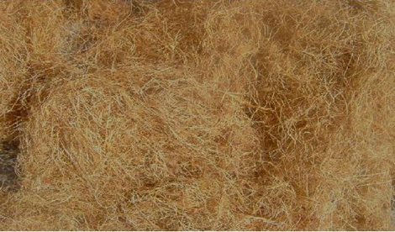
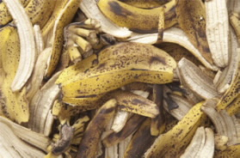
Fibras y Partículas Naturales Ecuatorianas
Cáscara de plátano
Coco
Raquis de palma africana
Partículas de cuesco de palma africana

Slide 12
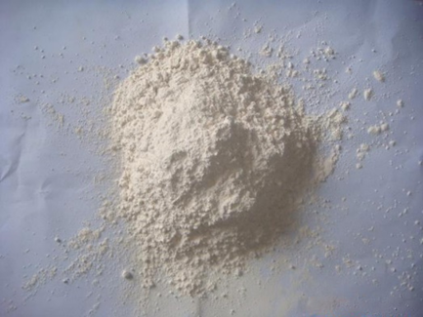
Resina Fenólica
Este tipo de resina es de uso comercial desde hace más tiempo que cualquier otro polímero sintético.

Slide 13
Composición de una pastilla profesional
Según el Departamento de Energía de los Estados Unidos, las formulaciones recomendaciones según el tipo de pastilla son:

Slide 14
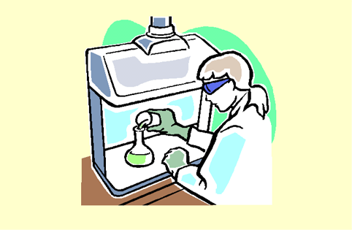
Diseño Experimental

Slide 15
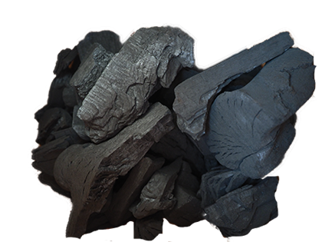
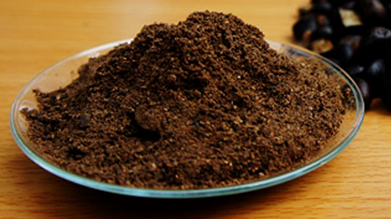
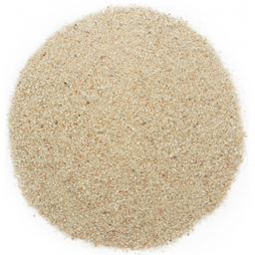
Selección de Materiales
Un material compuesto puede estar formado por:
Matriz: Resina fenólica.
Fibra: Coco, palma, cáscara de plátano.
Partícula: Cuesco de palma africana.
Relleno: Carbón vegetal, arena sílice.

Slide 16
Características y Parámetros
Debido a que en nuestra investigación usamos la máquina AMSLER del Laboratorio de Mecánica de Materiales cuyo objetivo es medir el desgaste y el torque de las pastillas, se estableció la geometría de las probetas, cuyas dimensiones deben ser:
$$D_{ext}=30 a 50 mm$$
$$D_{int}=15.7 mm (diámetro del eje en donde va sujeta la probeta)$$
$$e=8 a 11 mm$$

Slide 17
Además se deben tomar en cuenta todas las variables que se deben considerar en el diseño de una pastilla de freno comercial, entre ellas se encuentran:
Desgaste
Temperatura
Choque térmico
Torque
Sonido

Slide 18
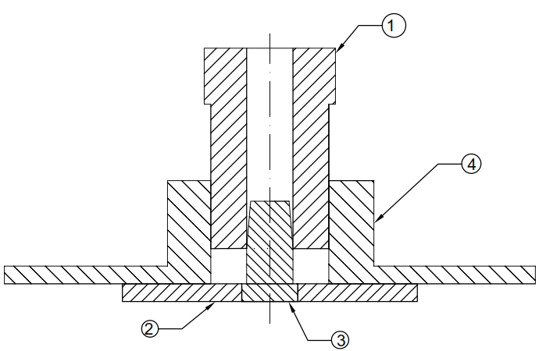
Diseño del Molde
El molde que se usó para la elaboración
de las probetas está formado por 4
partes como se muestra a continuación.
Placa base (2)
El eje central (3)
El bastidor o hembra (4)
El pistón o macho (1)

Slide 19
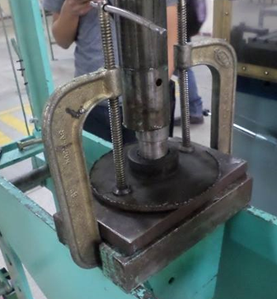
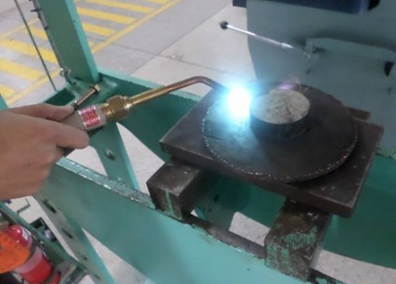
Método de Elaboración de la pastilla
Las fibras de coco y palma se añaden poco a poco conforme se agrega la mezcla dentro del molde. Se coloca aceite en la base del molde para evitar que la mezcla una vez comprimida se pegue en el disco base.
Una vez colocada la mezcla dentro del molde, se suministra calor a las paredes del molde con un soplete hasta que las paredes alcancen una temperatura entre 100°C y 150°C, la misma que será medida con la ayuda de un termopar.

Slide 20
Cada vez que se desee elaborar una probeta se debe desmontar, quitar los componentes del molde, enfriar y limpiar para continuar elaborando otras.
El tiempo de fabricación desde que se mezclan los componentes hasta que se fabrica la pastilla, se desmolda la misma y se limpia el molde es de aproximadamente 25 minutos.

Slide 21
Composición de la pastilla
Primera Fase
Se desarrolló una primera fase fue exploratoria, las pastillas fueron fabricadas utilizando solamente resina fenólica y polvo de carbón vegetal para conocer el comportamiento de los materiales sin fibras.
Se observó que las pastillas fabricadas con resina y el carbón no se mantienen sólidas una vez sometidas al ensayo de desgaste. La carga aplicada fue de 1,5 kg y la carga de prensado fue de 1 tonelada.
COMPOSICIÓN DE LA PASTILLA - % Peso
% Resina | % Carbón | % Fibra | % Partículas | % Arena Sílice
30 | 40 | 0 | 30 | 0
35 | 35 | 0 | 30 | 0
40 | 30 | 0 | 30 | 0
45 | 25 | 0 | 30 | 0

Slide 22
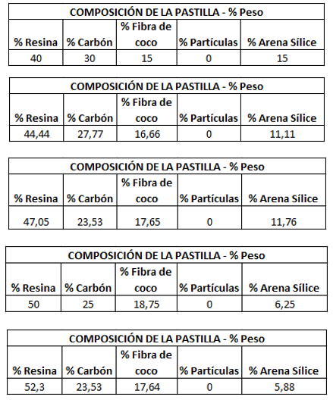
Segunda Fase
En la segunda fase exploratoria se usó
fibra de coco para ver el comportamiento
de las pastillas, se realizaron diferentes fases
para ahorrar tiempo y dinero en la fabricación
de las pastillas finales que se espera que
brinden buenas propiedades mecánicas.
Las composiciones fueron las siguientes:

Slide 23
A toda la mezcla se añadió un porcentaje de arena sílice ya que sin este componente es muy difícil el desmoldeo. De igual manera la carga de prensado que se usó fue de 1 ton.
En estas composiciones se usó fibra de coco y fibra de cáscara de plátano, pero la fibra de plátano no permitía la extracción y no poseían resistencia alguna al ser sometidas al ensayo de desgaste, después de esto se desechó el uso de esta fibra en la continuación de la investigación.
La fibra de coco sirvió para que no se parta ni se fisure la probeta una vez sometidas al ensayo de desgaste.

Slide 24
Tercera Fase
En la tercera fase se hicieron probetas que tengan fibra de coco y otras fibra de palma, además de partículas de cuesco de la palma que sirve como elemento frenante. Arena sílice para su fácil desmoldeo y una carga de prensado de 6 toneladas para una mayor compactación de la mezcla.
En ésta fase, se elaboraron 12 pastillas, 6 con fibra de coco y 6 con fibra de palma, ambos con partículas de cuesco. La composición de las probetas fue la siguiente:

Slide 25
Fase final
En la fase final se hicieron probetas que tengan fibra de coco y otras, fibra de palma como en la tercera fase, de igual manera partículas de cuesco de la palma que sirve como elemento frenante, pero se varió la composición de resina y carbón.
La composición de las probetas de esta fase fueron las siguientes:

Slide 26
Para poder comparar nuestros datos obtenidos con datos reales, se maquinó una plancha de pastilla de freno semimetálica comercial para obtener probetas de la misma geometría de las pastillas de nuestra investigación.

Slide 27
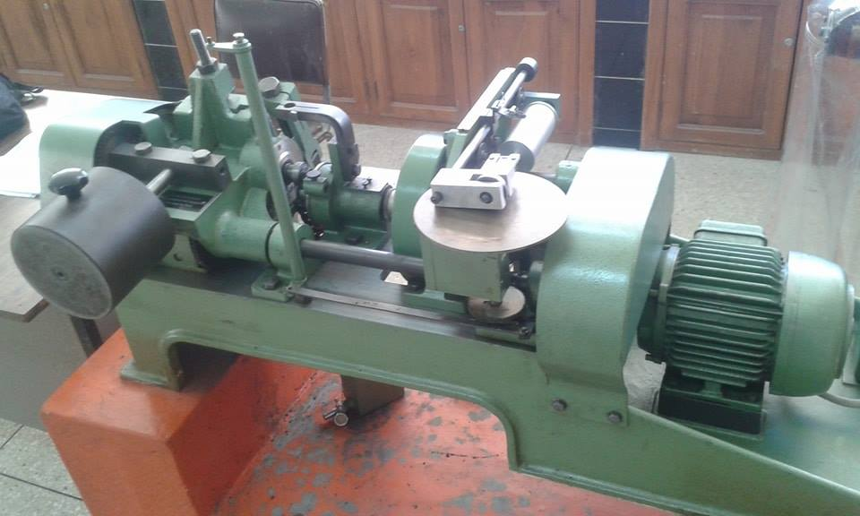
Ensayo de desgaste
La máquina que se usó es la máquina AMSLER A135 para desgaste de metales y otros materiales.
Esta máquina permite hacer mediciones de torque, y de cantidad de desgaste para varias configuraciones de ensayo es decir:
Ensayo de desgaste por rodadura
Ensayo de desgaste por deslizamiento
Ensayo de desgaste especial

Slide 28
La principales parte de la máquina son:
Resorte: Esta junto con un tornillo que a medida que éste se ajusta va aumentando o disminuyendo la carga aplicada a la pastilla.
Péndulo: Ubicado en la parte inferior de la máquina, gracias a éste podemos medir el torque en diferentes escalas dependiendo el peso que se cargue.
Dinamómetro o Medidor de torque: Ubicado en la parte superior de la máquina, permite medir el torque presente en un rango entre 0 a 150 kg.cm.
Ejes: Eje superior e inferior, en el eje superior debe colocarse la probeta de un material más duro de la que se vaya a ensayar, en este caso usamos probetas de acero y en el eje inferior las probetas fabricadas.
Graficador de torque: Grafica el torque aplicado a las probetas.

Slide 29
Resultados primera fase
Los resultados obtenidos fueron que se partieron una vez sometidas a una carga mínima de 1,5 kg.
Es por ello que se añadió fibras tanto de coco como de palma en la composición y se descartó las partículas del cuesco de palma. Además, en esta fase se fabricaron las probetas con una carga de prensado de 1 ton. La carga aplicada a las probetas fue de 1,5 kg.

Slide 30
Resultados segunda fase

Slide 32
Resultados tercer fase

Slide 33
Debido a la carga de prensado de 6 ton se compactaron de mejor manera las probetas, aunque se tenía una limitación en cuanto a la cantidad de resina máxima que se podía poner dentro de la mezcla, ya que existieron problemas de desmoldeo debido a que cuando se sometía a calor y se prensaba, se escapaba por las paredes del molde por más sujeción que se aplique. El carácter experimental de nuestro molde y la aplicación de calor no permitió disminuir las holguras para evitar las fugas.
La cantidad de resina máxima a la que se pudo trabajar por problemas tecnológicos fue %45 de resina fenólica.

Slide 34
Resultados de la fase final

Slide 35
Resultados de las pastillas semimetálicas

Slide 36
ANÁLISIS DE RESULTADOS
Una vez obtenidos los resultados, se procedió a analizar los mismos partiendo de un análisis de regresión multivariable. Para conocer el comportamiento y cómo influye cada componente en los resultados de cada pastilla.
Escogimos dos relaciones entre nuestras 5 variables y estas fueron las siguientes:
Primera relación: Resina – Fibra ; R/F
Segunda relación: Resina – Arena sílice ; R/As

Slide 37
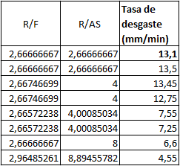
Tabla de datos de la segunda fase

Slide 38
El análisis de regresión para nuestro caso viene dado por la fórmula:
$Y=a+b.x1+c.x2$
En donde Y es la variable independiente, x1 y x2 las dependientes.
$Y= Tasa de desgaste$
$X1= Relación resina − fibra$
$X2= Relación resina − arena sílice$
La fórmula que describe la regresión seria:
$Y=18,5025−1,062∗X1−1,21∗X2$
Podemos observar que ambos coeficientes son negativos, lo que nos indica que mientras la relación aumente, disminuirá el desgaste, lo cual es lo que se busca.

Slide 39
Gráfica tridimensional de la tasa de desgaste por puntos muestrales para la segunda fase
En un gráfico tridimensional se puede ver la tasa de desgaste por puntos muestrales y brinda los valores de las variables para cada caso:

Slide 40
Gráfico de dispersión R/As vs Tasa de desgaste y R/F vs Tasa de desgaste para la segunda fase

Slide 44
Conclusiones
Los resultados obtenidos muestran que es factible el uso de fibras naturales para fabricar pastillas de freno. Las propiedades mecánicas de las pastillas fabricadas alcanzaron alrededor de un 50% de las propiedades de una pastilla semimetálica comercial. La mejor composición fue: 45% resina fenólica, 25% carbón, 15% partículas de cuesco de palma, 5% fibra de palma, 10% arena sílice.
El compuesto con fibra de palma alcanzó las mejores propiedades mecánicas, seguido de la fibra de coco; la fibra de cáscara de plátano se desechó en un inicio debido a que poseía muy baja resistencia.
Las partículas del cuesco de palma africana demostraron su beneficio como elemento frenante ya que se obtuvieron mejores resultados agregando este componente a la composición de las pastillas. Además, las fibras sirvieron como sujeción para todos los componentes.
El método y la tecnología de fabricación empleados fueron factibles aunque ésta última se vio limitada cuando se quiso aumentar el porcentaje de resina. El aumento de resina fenólica en las composiciones de las pastillas mejora los resultados finales ya que mientras más resina haya menor cantidad de desgaste y mayor cantidad de torque.

Slide 45
Recomendaciones
Cabe recalcar que las pastillas comerciales o profesionales poseen en su formulación más de 30 componentes, es por ello que la investigación debe continuarse, buscando mejorar las propiedades mecánicas mediante la adición de otros materiales como: óxido de aluminio, polvo metálico, grafito, aramida, etc.
Para poder fabricar pastillas con un alto contenido de resina se debe mejorar el diseño del molde y el sistema de prensado en caliente para permitir el uso de mayores presiones. Además, todos los componentes presentes, deben estar en un estado seco, es decir sin humedad para que no existan porosidades cuando se fabriquen las pastillas.

